Slide 1




Trường THCS Vinh Quang- Thanh Lương
Lớp 7A

Slide 2

Bài 3:
SƠ LƯỢC VỀ BẢNG TUẦN HOÀN CÁC NGUYÊN TỐ HÓA HỌC
BÀI 4: SƠ LƯỢC VỀ BẢNG TUẦN HOÀN CÁC NGUYÊN TỐ HÓA HỌC

Slide 3
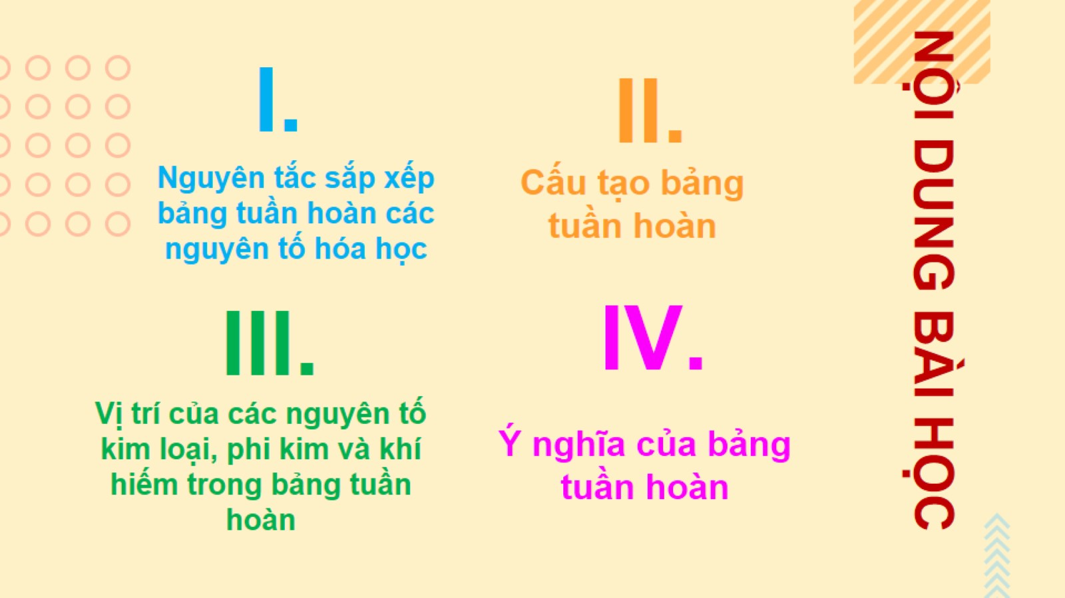
NỘI DUNG BÀI HỌC

Slide 4

HOẠT ĐỘNG
MỞ ĐẦU

Slide 5







AI NHANH HƠN
Câu 1. Nguyên tử cấu tạo gồm các loại hạt cơ bản nào?
A. Electron
B. Proton
C. Nơtron.
D. Electron, proton, nơtron.

Slide 6
AI NHANH HƠN
Câu 2. Nhận định nào dưới đây không đúng khi nói về nguyên tử?
A. Trung hòa về điện.
B. Có khối lượng lớn.
C. Là hạt vô cùng nhỏ.
D. Có số p luôn bằng số e.

Slide 7
AI NHANH HƠN
Câu 3. Trong mô hình cấu tạo nguyên tử, mỗi vòng tròn xung quanh hạt nhân được gọi là gì?
A. Một liên kết.
B. Một electron.
D. Một lớp vỏ electron.
C. Một proton.

Slide 8
AI NHANH HƠN
Câu 4. Một nguyên tử có 10 proton, hãy cho biết số lớp electron của nguyên tử đó?
A. 1.
B. 2.
C. 3.
D. 4.

Slide 9
AI NHANH HƠN
Câu 5. Một nguyên tử có số proton bằng 5, số electron trong các lớp của vỏ nguyên tử, viết từ lớp trong ra ngoài lần lượt là:
A. 1,8,2.
B. 2,8,1.
D. 2,3.
C. 3,2.

Slide 10
HÌNH THÀNH KIẾN THỨC MỚI
HOẠT ĐỘNG

Slide 11

BÀI 4: SƠ LƯỢC BẲNG TUẦN HOÀN CÁC NGUYÊN TỐ HÓA HỌC
I. Nguyên tắc xây dựng bảng tuần hoàn các nguyên tố hóa học
Sắp xếp các nguyên tố hoá học.
Chuẩn bị:
18 thẻ ghi thông tin của 18 nguyên tố đầu tiên theo mẫu

Slide 12


HOẠT ĐỘNG NHÓM CẶP ĐÔI- Thời gian 5P
Tiến hành gắn các thẻ (ghi thông tin các nguyên tố) vào bảng mẫu từ trái sang phải, từ trên xuống dưới, mỗi thẻ vào 1 ô theo chiều tăng dần số đơn vị điện tích hạt nhân của nguyên tố.
1 |  |  |  |  |  |  | 2
3 | 4 | 5 | 6 | 7 | 8 | 9 | 10
11 | 12 | 13 | 14 | 15 | 16 | 17 | 18

Slide 13
Quan sát H4.3 trang 27 để hoàn thành
Cột 1
Cột 2
Cột 3
Cột 4
Cột 5
Cột 6
Cột 7
Cột 8
1 |  |  |  |  |  |  | 2
3 | 4 | 5 | 6 | 7 | 8 | 9 | 10
11 | 12 | 13 | 14 | 15 | 16 | 17 | 18
Hàng 1
Hàng 2
Hàng 3
19 | 20
Hàng 4

Slide 14
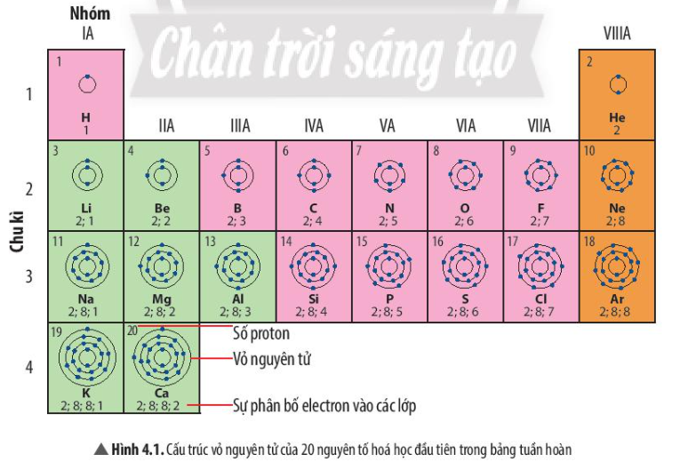
Số hiệu ng. tử= số p

Slide 15
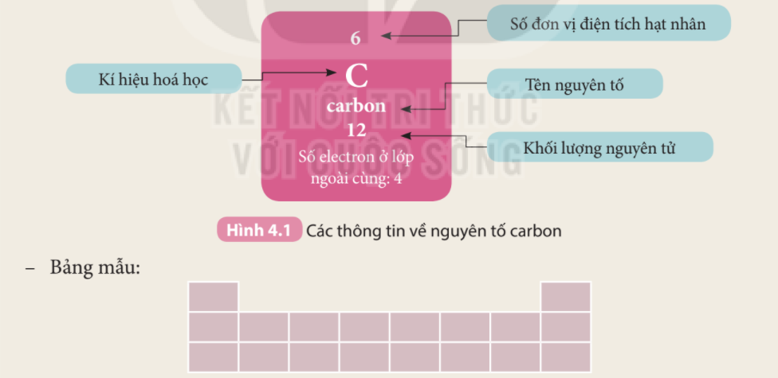

Slide 16
Quan sát hình 4.1 trang 22 SGK cho biết:
a) Cơ sở sắp xếp các nguyên tố dựa vào điện tích hạt nào ?
b) Nguyên tử của những nguyên tố nào có cùng số lớp electron?
c) Nguyên tử của những nguyên tố nào có số electron ở lớp ngoài cùng bằng nhau?

Slide 17
Quan sát hình 4.1 trang 22 SGK cho biết:
a) Cơ sở sắp xếp các nguyên tố dựa vào điện tích hạt nào ?
=> Dựa vào sự tăng dần điện tích hạt nhân nguyên tử (hạt p)

Slide 18
Quan sát hình 4.1 trang 22 SGK cho biết:
b) Nguyên tử của những nguyên tố nào có cùng số lớp electron?
  =>Các nguyên tử của các nguyên tố có cùng số lớp electron là:
  1 lớp: H, He
  2 lớp: Li, Be, B, C, N, O, F, Ne
  3 lớp: Na, Mg, Al, Si, P, S, Cl, Ar
  4 lớp: K,Ca

Slide 19
Quan sát hình 4.1 trang 22 SGK cho biết:
c) Nguyên tử của những nguyên tố nào có số electron ở lớp ngoài cùng bằng nhau?
*Nguyên tử các nguyên tố có số lớp electron lớp ngoài cùng bằng nhau:
+ 1 electron: H, Li, Na, K + 2 electron: Be, Mg, Ca, He
+ 3 electron: B, Al + 4 electron: C, Si
+ Riêng He chỉ có 2 electron ở lớp ngoài cùng, lại được xếp vào nhóm VIIIA

Slide 20
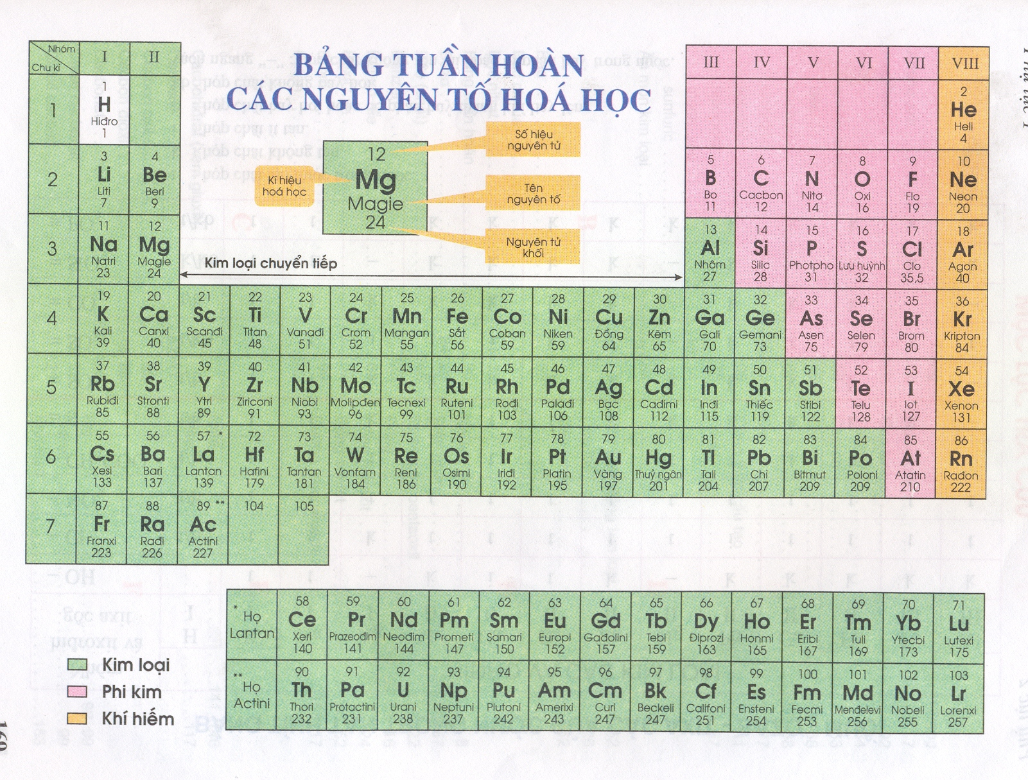
Bảng hệ thống tuần hoàn của Đ.I.Men-đê-lê-ép

Slide 21
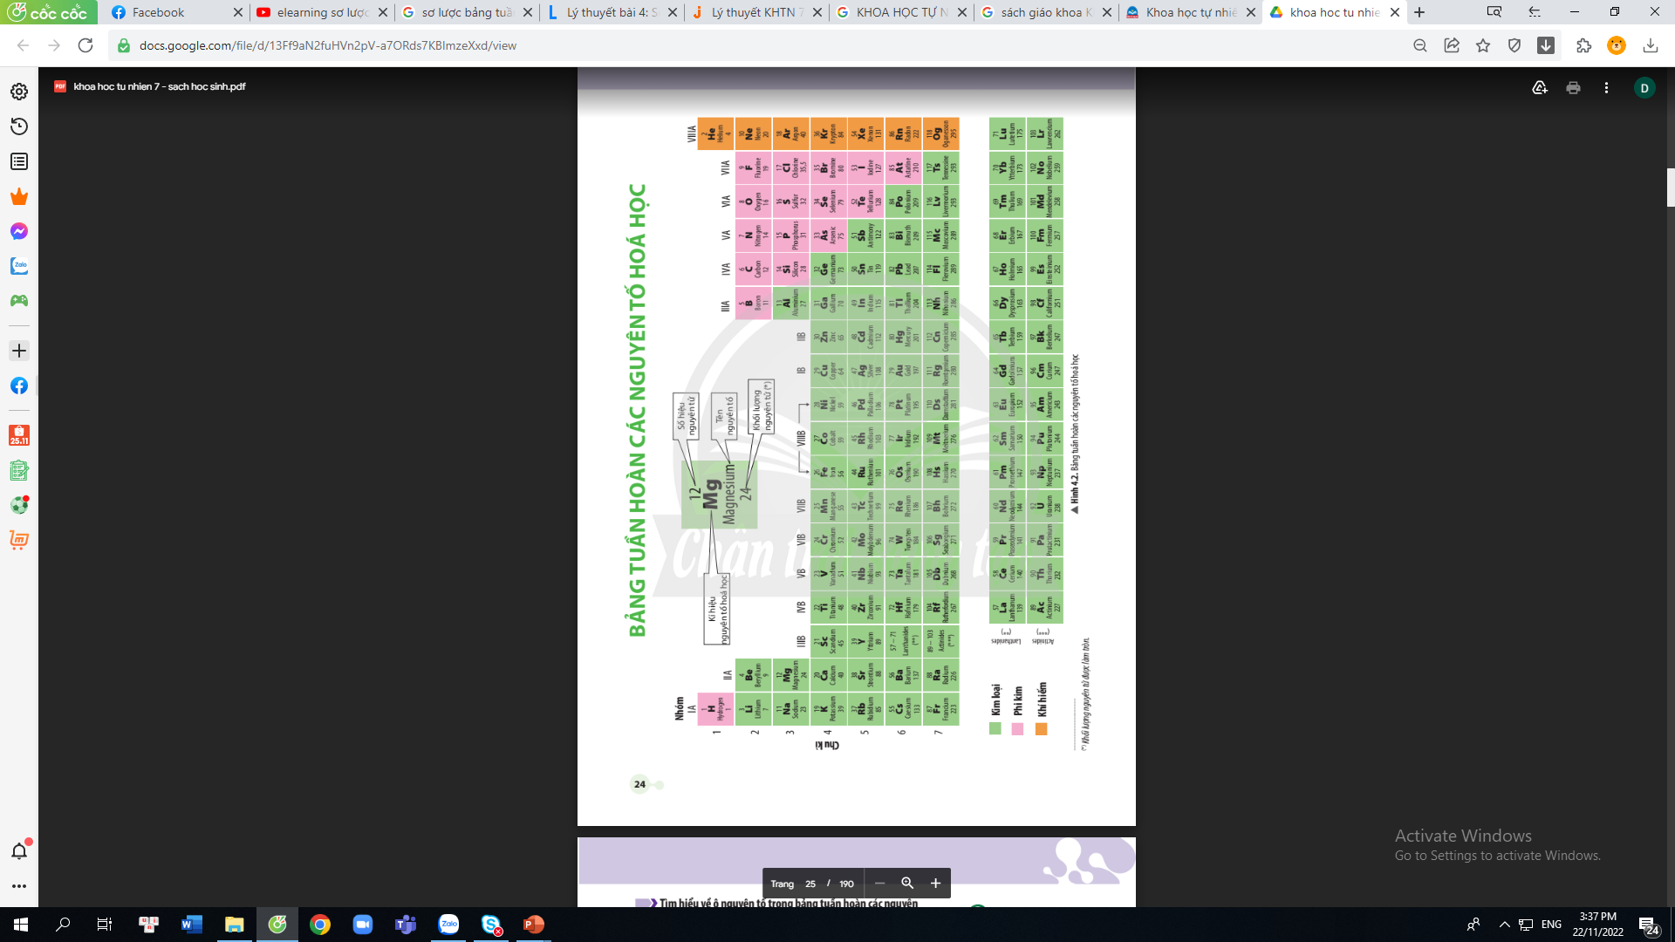

Slide 22
Thảo luận nhóm
Dựa vào bảng tuần hoàn và nhận xét về các đặc điểm của bảng sau khi đã sắp xếp:
1)Sự thay đổi số electron ở lớp ngoài cùng của nguyên tử các nguyên tố trong một hàng khi đi từ trái sang phải?
2)Số eletron lớp ngoài cùng của các nguyên tố trong cùng một cột ?
=> Các nguyên tố trong cùng một hàng có số electron ở lớp ngoài cùng tăng dần từ 1 đến 8.
=> Các nguyên tố trong cùng một cột có số electron ở lớp ngoài cùng bằng nhau.

Slide 23
Điền vào chổ trống các kết luận sau:
+ Các nguyên tố hóa học trong bảng tuần hoàn được sắp xếp theo chiều tăng dần …………………….của nguyên tử
điện tích hạt nhân
electron
+ Các nguyên tố hóa học có cùng số lớp ……….. trong nguyên tử được xếp thành một hàng
+ Các nguyên tố có tính chất hóa học ……………….. nhau được xếp thành một cột
tương tự(gần giống)
? Em hãy nêu nguyên tắc sắp xếp các nguyên tố trong bảng tuần hoàn hóa học?

Slide 24

BÀI 4. Tiết : SƠ LƯỢC VỀ BẢNG TUẦN HOÀN CÁC NGUYÊN TỐ HÓA HỌC(Tiết 1)
I) NGUYÊN TẮC SẮP XẾP CÁC NGUYÊN TỐ
- Bảng tuần hoàn gồm 118 nguyên tố hóa học được xây dựng theo nguyên tắc:
+ Các nguyên tố hóa học được xếp theo chiều tăng dần của điện tích hạt nhân.
+ Các nguyên tố trong cùng một hàng có cùng số lớp electron trong nguyên tử.
+ Các nguyên tố trong cùng cột có tính chất gần giống nhau.

Slide 25
1
1. Em hãy xếp các nguyên tố hóa học theo thứ tự trong bảng sau?
2. Dựa vào yếu tố nào để sắp xếp chúng?
2
He
Helium
H
Hydrogen
4
3
4
5
6
7
8
9
10
Li
Lithium
Be
Beryllium
B
Boron
C
Carbon
N
Nitrogen
O
Oxygen
F
Fluorine
Ne
Neon
7
9
11
12
16
19
¹⁴
20
11
12
13
14
15
16
17
18
Na
Sodium
Mg
Magnesium
Al
Amilunium
Si
Silicon
P
Phosphorus
S
Sulfur
Cl
Chlorine
Ar
Argon
23
24
27
28
31
32
35.5
40

Slide 26
HOẠT ĐỘNG
LUYỆN TẬP

Slide 27






LUYỆN TẬP
Luật chơi: Thủ môn tài ba - ragdoll goalie là một trong những game thể thao rất hấp dẫn giành cho gamer yêu thích bộ môn bóng đá. Với cách chơi đơn giản, nội dung mới mẻ, trong game này, người chơi sẽ có cơ hội hóa thân thành chàng thủ môn tài ba đỡ bóng trong loạt đá luân lưu tranh cúp.
- Nếu trả lời đúng thì thủ môn sẽ bắt được quả đá 11m từ đối thủ.
- Nếu trả lời sai thì thủ môn sẽ không bắt được quả đá 11m mà để đối thủ ghi bàn vào lưới mình.
BẮT ĐẦU

Slide 28



Câu 1: Nguyên tắc sắp xếp các nguyên tố vào bảng tuần hoàn:
(a) Các nguyên tố được sắp xếp theo chiều tăng dần của điện tích hạt nhân nguyên tử;
(b) Các nguyên tố có cùng số lớp electron trong nguyên tử được xếp vào cùng một hàng ;
(c) Các nguyên tố có cùng số electron hóa trị trong nguyên tử được xếp vào một cột;
(d) Các nguyên tố có cùng số phân lớp electron trong nguyên tử được xếp vào cùng một hàng; Số nguyên tắc đúng là:
A. 3.
C. 1.
B. 2.
D. 4.

Slide 29
Câu 2: Dãy các nguyên tố nào sau đây được sắp xếp theo trình tự tăng dần số đơn vị điện tích hạt nhân :
A. C, O, N, H.
C. Li, Be, B, C.
B. Li, Be, B, He.
D. C, O, N, F.

Slide 30
Câu 3: Dãy các nguyên tố nào sau đây
được xếp vào cùng một hàng:
A. K, Mg, Na, Al.
B. C, Na, K, Ca.
C. C, O, N, F.
D. Li, Na, K, Rb.

Slide 31
Câu 4: Dãy các nguyên tố nào sau đây
được xếp vào cùng một cột:
A. C, O, N, F.
C. Ca, Mg, Na, Al.
B. Mg, Na, K, Ca.
D. Li, Na, K, Rb.

Slide 32
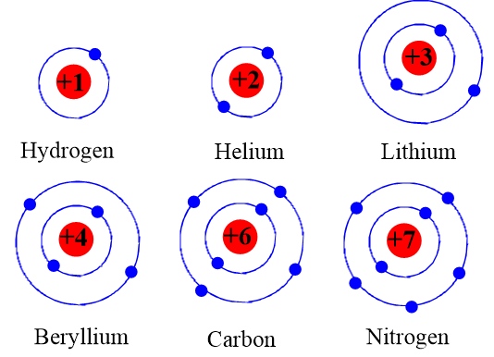
Chuẩn bị tiết học sau:
- 6 mô hình sắp xếp electron ở vỏ nguyên tử của 6 nguyên tố
H, He, Li, Be, C, N theo mẫu.
Tiết 2

Slide 33

II. Cấu tạo bảng tuần hoàn các nguyên tố hoá học
1. Ô nguyên tố.
Nghiên cứu thông tin SGK – 3P
Ô nguyên tố là gì?
Ô nguyên tố cho biết những gì?

Slide 34
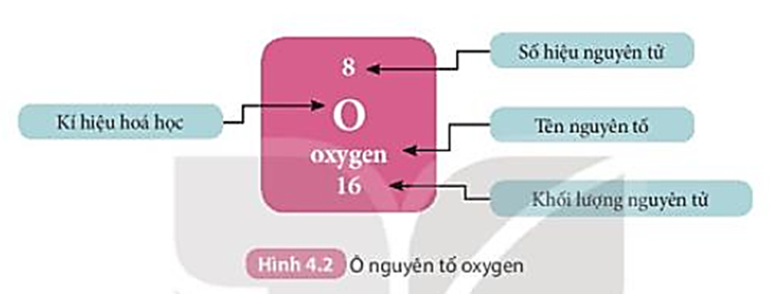
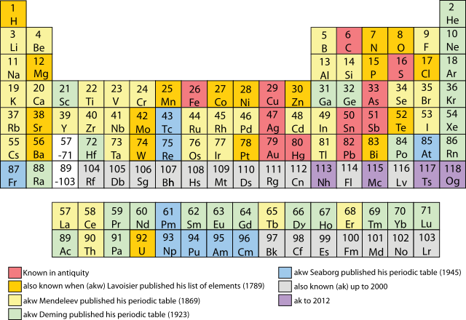
Quan sát Hình 4.2, sử dụng bảng tuần hoàn:
1. Cho biết số proton, electron trong nguyên tử oxygen?
2. Cho biết kí hiệu hoá học, tên nguyên tố, số hiệu nguyên tử, khối lượng nguyên tử và số electron trong các nguyên tử của các nguyên tố ở ô số 6,11?

Slide 35
II. Cấu tạo bảng tuần hoàn các nguyên tố hoá học
1. Ô nguyên tố.
- Là mỗi nguyên tố hoá học được xếp vào một ô ở vị trí xác định trong bảng tuần hoàn.
Ô nguyên tố cho biết: số hiệu nguyên tử,
kí hiệu hoá học,
tên nguyên tố
khối lượng nguyên tử của nguyên tố đó.
- Số hiệu nguyên tử = Số đơn vị điện tích hạt nhân(p) = Số electron trong nguyên tử

Slide 36
2. Chu kì.
Nghiên cứu thông tin SGK – 3P
Chu kì là gì?
2. Bảng tuần hoàn gồm mấy chu kì và được đánh số như thế nào?
- Chu kì là dãy các nguyên tố mà nguyên tử của chúng có cùng số lớp electron, được xếp theo chiều điện tích hạt nhân tăng dần khi đi từ trái sang phải.(còn được gọi là hàng)
- Bảng tuần hoàn được đánh số thứ tự tăng lên của điện tích hạt nhân của nguyên tử các nguyên tố trong mỗi chu kì
+ Chu kì 1,2,3 gọi là chu kì nhỏ
+ chu kì 4-7 gọi là chu kì lớn

Slide 37
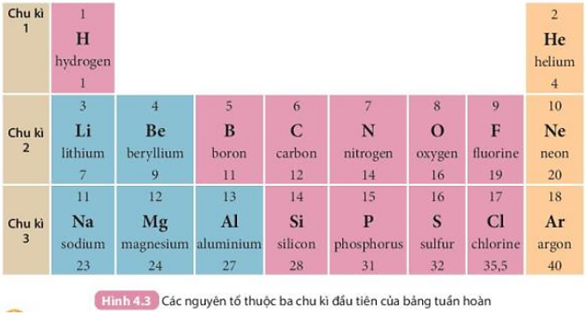
Quan sát Hình 4.3 và cho biết:
Số lớp electron của nguyên tử các nguyên tố thuộc chu kì 3 là bao nhiêu?
Giải thích?
- Các nguyên tố trong một chu kì có Số lớp e = Số thứ tự của chu kì

Slide 38
Tìm hiểu mối quan hệ giữa số lớp electron của nguyên tử các nguyên tố với số thứ tự của chu kì.
- Hãy sắp xếp các nguyên tố trên vào các chu kì cho phù hợp theo bảng tuần hoàn? Vì sao lại xếp chúng như vậy?

Slide 39
Quan sát mô hình thảo luận trả lời câu hỏi: 3P
1. Hãy cho biết số lớp electron của nguyên tử 6 nguyên tố?
2. So sánh số lớp electron của nguyên tử các nguyên tố trên với số thứ tự của chu kì của các nguyên tố đó?

Slide 40
VẬN DỤNG
Đọc thông tin và trả lời các câu hỏi sau:
Câu 1: Hãy cho biết kí hiệu và tên của các nguyên tố hóa học nằm ở chu kì 2 của bảng tuần hoàn?
Câu 2: Silicon là nguyên tố phổ biến thứ hai trên Trái Đất, tốn tại chủ yếu trong cát và là chất hoá học phổ biến nhất trong vỏ trái đất. Hãy cho biết kí hiệu của nguyên tố Silicon
Đáp án:
Câu 1: Chu kỳ 2 bao gồm các nguyên tố lithium (Li), berylium(Be), boron(B), carbon(C), nitrogen(N), oxygen(O), flourine(F), và neon(Ne).
Câu 2: Kí hiệu Si

Slide 41
Câu 1: Nguyên tố X có số thứ tự 15 trong bảng tuần hoàn. Nguyên tố đó ở chu kì
A. 1
B. 2
C. 3.
D. 4

Slide 42
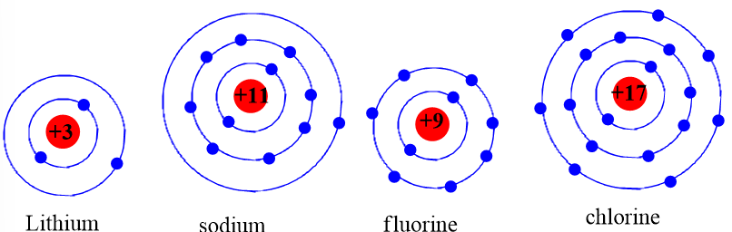
Hình 4.4.
Quan sát các mô hình, thảo luận và trả lời các câu hỏi:
1. Hãy cho biết nguyên tử các nguyên tố nào có cùng số electron ở lớp ngoài cùng.
2. Hãy so sánh số electron lớp ngoài cùng của nguyên tử các nguyên tố với số thứ tự nhóm của các nguyên tố đó.
Tiết 3

Slide 43
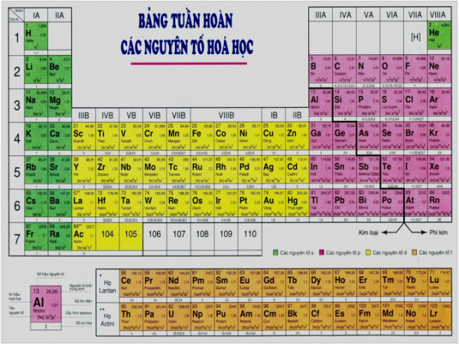
3. Nhóm
Nghiên cứu thông tin SGK.
1. Số nhóm trong bảng tuần hoàn? Cách đánh số thứ tự?
2. Các nguyên tố trong cùng một nhóm có số e ở lớp ngoài cùng như thế nào?
Bảng tuần hoàn gồm:
8 nhóm A được đánh số thứ tự từ IA đến VIIIA.
- 8 nhóm B được đánh số từ IB đến VIIIB.

Slide 44

Các nguyên tố trong cùng một nhóm A có số electron ở lớp ngoài cùng bằng nhau = Số thứ tự của nhóm ( trừ He), do vậy chúng có tính chất gần giống nhau.

Slide 45
- Tìm hiểu mối quan hệ giữa số electron ở lớp ngoài cùng của nguyên tử các nguyên tố với số thứ tự của nhóm.
1. Nguyên tử của nguyên tố nào giống nhau về số lớp e ? Và được xếp vào một ……… thứ ...
2. Nguyên tử của nguyên tố nào có số e ở lớp ngoài cùng giống nhau? Và được xếp vào môt ………

Slide 46

Sử dụng bảng tuần hoàn, hãy cho biết:
Số lớp e và số e lớp ngoài cùng của nguyên tử hai nguyên tố B, Al và S. Giải thích.
Nguyên tố nào cùng nhóm?

Slide 47
1. Số electron lớp ngoài cùng của nguyên tử hai nguyên tố Al và S. Giải thích.

Slide 48
Câu 1: Nguyên tố X nằm ở chu kì 2, nhóm VA trong bảng tuần hoàn. X là nguyên tố
A. Phosphorus. B. Sulfur C. Nitrogen D. Chlorine
Câu 2: Nhóm A là tập hợp các nguyên tố mà nguyên tử
A. Có số electron lớp ngoài cùng bằng nhau.
B. Có số lớp electron bằng nhau.
C. Có điện tích hạt nhân bằng nhau.
D. Có số hạt trong nguyên tử bằng nhau.
Câu 3: Những nguyên tố hóa học nào sau
đây thuộc cùng một nhóm?
A. Be, Mg, Ca B. Na, Mg, Al
C. N, P, O D. S, Cl, F

Slide 49
Câu 4: Những nguyên tố hóa học nào sau đây thuộc cùng một chu kì?
A. Be, Mg, Ca B. Na, Mg, Al
C. N, P, O D. S, Cl, F

Slide 50
Câu 5: Phát biểu nào sau đây là đúng?
Nhóm gồm các nguyên tố mà nguyên tử của chúng có số e ở lớp ngoài cùng bằng nhau và được xếp vào cùng một hàng.
Nhóm gồm các nguyên tố mà nguyên tử của chúng có số lớp e bằng nhau và được xếp vào cùng một hàng thì cùng một chu kì.
Nhóm gồm các nguyên tố mà nguyên tử của chúng có số e ở lớp ngoài cùng bằng nhau và được xếp vào cùng một cột, thì cùng một nhóm.
B. Các nguyên tố cùng nhóm có tính chất gần giống nhau.
C. Bảng tuần hoàn gồm 8 nhóm được kí hiệu từ 1 đến 8.
D. Các nguyên tố trong nhóm được xếp thành một cột theo chiều khối lượng nguyên tử tăng dần.
E. Bảng tuần hoàn gồm 8 nhóm được kí hiệu từ IA đến VIIIA
T4

Slide 51
III.Vị trí các nhóm nguyên tố kim loại, phi kim và khí hiếm trong bảng tuần hoàn
1.Các nguyên tố kim loại
Nghiên cứu thông tin SGK.
Có bao nhiêu nguyên tố kim loại? Thuộc nhóm nào?
- Có hơn 90 nguyên tố là kim loại gồm:
+ Hầu hết các nguyên tố thuộc nhóm IA, IIA, IIIA và một số nguyên tố nhóm IVA, VA, VIA.
+ Các nguyên tố thuộc nhóm IB đến VIIIB, các nguyên tố lanthanide và các nguyên tố actinide được xếp riêng hai hàng cuối bảng

Slide 52
1.Các nguyên tố kim loại
- Có hơn 90 nguyên tố là kim loại gồm:
- Các nguyên tố kim loại nằm ở các ô màu XANH trong bảng tuần hoàn

Slide 53
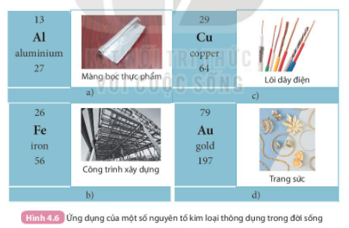
Tính chất nào của nhôm, sắt, đồng đã được dung trong các ứng dụng ở hình sau:

Slide 54
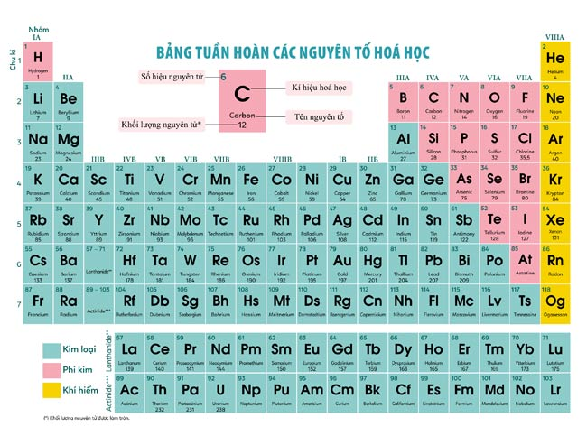
Sử dụng bảng tuần hoàn, hãy xác định vị trí (số thứ tự, chu kì, nhóm) của các nguyên tố Al, Ca, Na.
Dựa vào bảng tuần hoàn, ta xác định được:
+ Nguyên tố Al nằm ở ô thứ 13, chu kì 3, nhóm IIIA.
+ Nguyên tố Ca nằm ở ô thứ 20, chu kì 4, nhóm IIA.
+ Nguyên tố Na nằm ở ô thứ 11, chu kì 3, nhóm IA.

Slide 55
2. Tính chất nào của nhôm, sắt, đồng đã được dùng trong các ứng dụng ở trong Hình 4.6?
Nhôm (Al) được dùng làm màng bọc thực phẩm vì nhôm dễ dát mỏng.
Đồng (Cu) được dùng làm lõi dây điện vì đồng dễ uốn, dẫn điện tốt.
Sắt (Fe) được dùng trong các công trình xây dựng vì sắt cứng, chịu lực tốt, bền.

Slide 56
Câu 1: Nhóm nào sau đây gồm toàn nguyên tố kim loại?
A. Be, Mg, Ca
B. Na, H, He
C. N, P, O
D. K, Cl, Br
T5

Slide 57
2. Các nguyên tố phi kim
Nghiên cứu thông tin SGK
1. Có bao nhiêu nguyên tố phi kim? Vị trí?
2. Tính chất của phi kim?

Slide 58
2.Các nguyên tố phi kim
- Nguyên tố phi kim có chưa đến 20 nguyên tố.
- Ở điều kiện thường chúng có thể ở thể rắn, thể lỏng hay thể khí.
- Các nguyên tố phi kim gồm:
+ Các nguyên tố nhóm VIIA: F,Cl, Br, I, At .
+ Nhóm VIA: O, S, Se,Te.
+ Nhóm VA: N, P, As.
+ Nhóm IVA: C, Si.
+ Nhóm IIIA: B.
+ Nhóm IA: H.

Slide 59
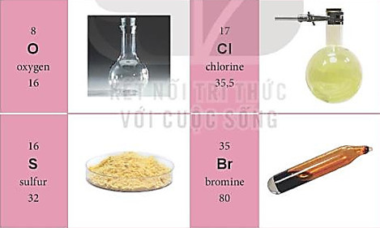
Sử dụng bảng tuần hoàn, hãy xác định vị trí (số thứ tự, chu kì, nhóm) của các nguyên tố có tên trong Hình 4.7
Dựa vào bảng tuần hoàn ta xác định được:
- Oxygen (O) thuộc ô số 8, chu kì 2, nhóm VIA.
- Chlorine (Cl) thuộc ô số 17, chu kì 3, nhóm VIIA.
- Sulfur (S) thuộc ô số 16, chu kì 3, nhóm VIA.
- Bromine (Br) thuộc ô số 35, chu kì 4, nhóm VIIA.

Slide 60
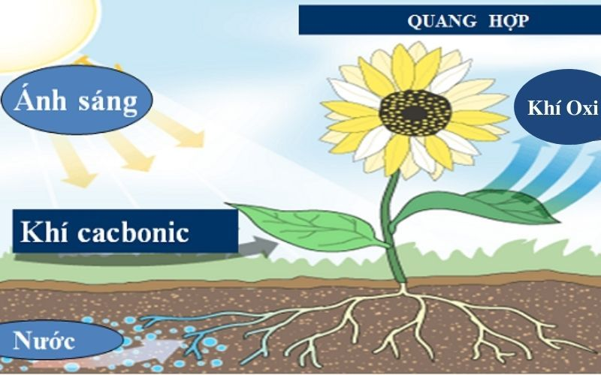
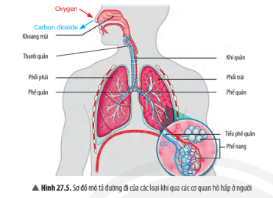
+ oxygen tạo ra trong quá trình quang hợp và sử dụng trong quá trình hô hấp:

Slide 61
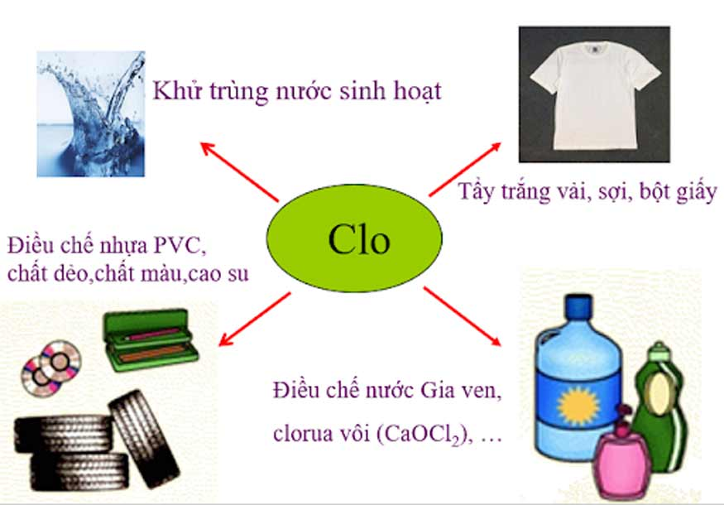

Slide 62
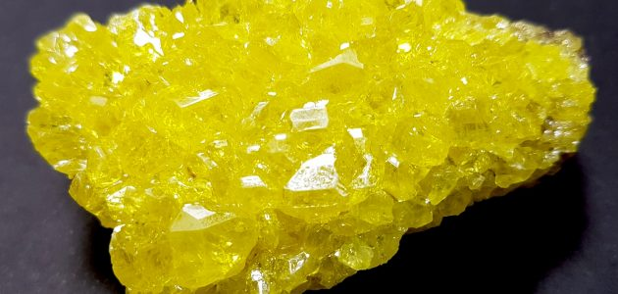
TÌM HIỂU VỀ LƯU HUỲNH
- Lưu huỳnh còn có tên gọi khác là Sulfur, là một nguyên tố hoá học trong bảng tuần hoàn, có ký hiệu là S và có số nguyên tử là 16.
- Nguyên tố này là một phi kim phổ biến, không mùi, không vị và có nhiều hoá trị.
- Dạng gốc của phi kim này là chất rắn kết tinh màu vàng chanh.
- Trong tự nhiên, phi kim này có thể tìm thấy ở dạng đơn chất hoặc trong các khoáng chất sulfua và sulfat.
- Lưu huỳnh được xem là một nguyên tố thiết yếu cho sự sống và chúng được tìm thấy trong 2 axit amin. Trong thương mại, chúng được sử dụng trong phân bón hoặc dùng trong thuốc súng, diêm, thuốc trừ sâu và thuốc diệt nấm,..
Vị trí: Ô thứ 16, chu kì 3, nhóm VIA

Slide 63
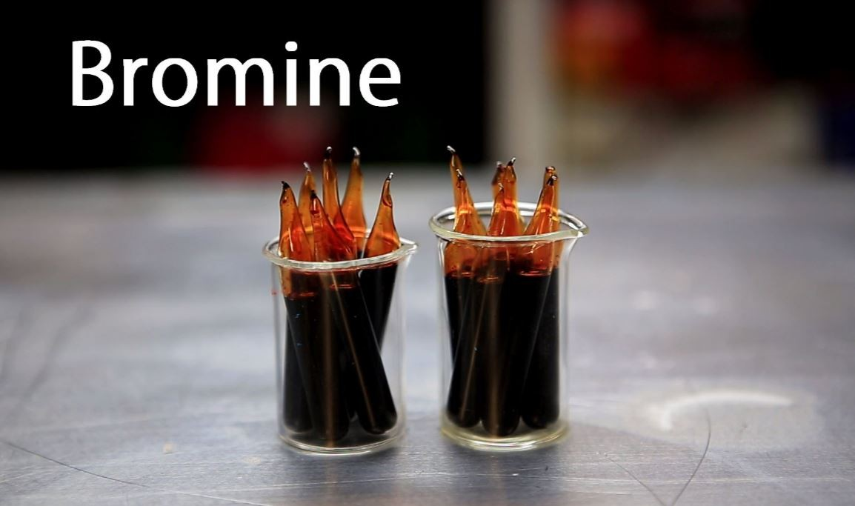
TÌM HIỂU VỀ Brom
- Brom là một nguyên tố hóa học, tồn tại ở dạng lỏng và bốc khói nâu đỏ ở nhiệt độ phòng để hình thành chất khí.
- Nó là nguyên tố thứ 3 thuộc nhóm Halogen có số nguyên tử 35, được phát hiện bởi hai nhà hóa học là Carl Jacob Löwig và Antoine-Jérôme Balard.
- Trong tự nhiên, brom tồn tại chủ yếu ở dạng hợp chất các muối halogen như bromua của kali, natri và magiê vì brom nguyên chất có tính phản ứng rất mạnh. Các muối này có màu nâu đỏ.
- Hàm lượng brom trong tự nhiên khá hiếm trong vỏ Trái Đất, ít hơn nhiều so với clo và flo.
- Vì độ hòa tan của các ion bromua cao nên bromua kim loại có nhiều trong nước biển và nước hồ.
- Brom và hơi của brom đều rất độc, nếu tiếp xúc với da có thể gây bỏng nặng.

Slide 64
Câu 1: Nguyên tố X tạo nên chất khí duy trì sự hô hấp của con người và có nhiều trong không khí. Tên của nguyên tố X
A. Oxygen.
B. Nitrogen
C. Helium
D. Hydrogen

Slide 65
Câu 2: Phát biểu nào sau đây không đúng?
A. Các nguyên tố phi kim tập trung ở các nhóm VA, VIA, VIIA.
B. Các nguyên tố khí hiếm nằm ở nhóm VIIIA.
C. Các nguyên tố kim loại có mặt ở tất cả các nhóm trong bảng tuần hoàn.
D. Các nguyên tố lanthanide và actinide, mỗi họ gồm 14 nguyên tố được xếp riêng thành hai dãy ở cuối bảng.

Slide 66
Câu 3: Dãy nào sau đây gồm các nguyên tố đều là phi kim
A. F, O, Ca, C
B. Ca, N, Br, H
C. O, N, C, Br.
D. K, F, Ca, Mg
T6

Slide 67
3.Các nguyên tố khí hiếm
Nghiên cứu SGK
1. Có bao nhiêu nguyên tố khí hiếm. Vị trí trong bảng tuần hoàn?
2. Lớp electron ngoài cùng của nguyên tử có đặc tính gì?

Slide 68
3.Các nguyên tố khí hiếm
- Có 7 nguyên tố khí hiếm. Nguyên tử của chúng có lớp electron ngoài cùng bền vững nên khó biến đổi hoá học.
+ He sử dụng trong kinh khí cầu.
+ Ne được dung trong đèn LED.

Slide 69
1. Sử dụng bảng tuần hoàn, hãy xác định vị trí (số thứ tự, chu kì, nhóm) của khí hiếm neon.
- nguyên tố neon (Ne) thuộc ô số 10, chu kì 2, nhóm VIIIA

Slide 70
2.Bảng tuần hoàn các nguyên tố hóa học gồm các nguyên tố:
A. Kim loại và phi kim B. Phi kim và khí hiếm
C. Kim loại và khí hiếm D.Kim loại, phi kim và khí hiếm.
Hãy chọn đáp án đúng nhất.

Slide 71






3.Cho các nguyên tố sau:
a, Sử dụng bảng tuần hoàn, hãy cho biết trong các nguyên tố trên,
nguyên tố nào là kim loại, nguyên tố nào là phi kim.
b, Nêu ứng dụng trong đời sống của một nguyên tố trong số
các nguyên tố trên.

Slide 72
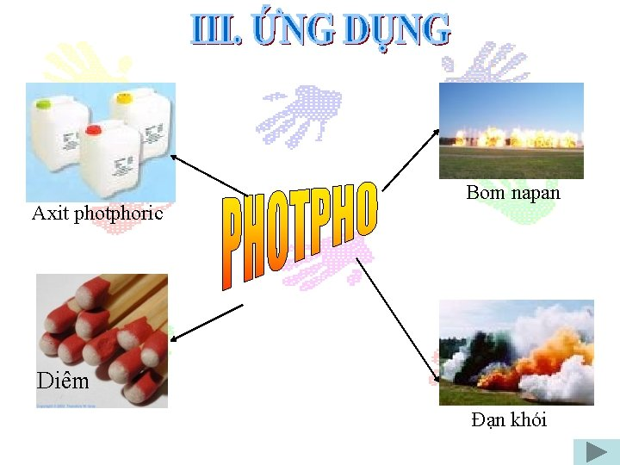

Slide 73
Chú ý: Trong bảng tuần hoàn:
- Các nguyên tố kim loại được thể hiện bằng màu xanh.
- Các nguyên tố phi kim được thể hiện bằng màu hồng.
- Các nguyên tố khí hiếm được thể hiện bằng màu vàng.
* Dựa vào bảng tuần hoàn ta xác định được Nguyên tố kim loại: Ba, Rb, Cu, Fe.
-Nguyên tố phi kim: P, Si.
-Ngoài ra nguyên tố Ne là khí hiếm.
*Ứng dụng trong đời sống của một nguyên tố trong số các nguyên tố trên:
- Copper (Cu): làm lõi dây dẫn điện, que hàn đồng, đúc tượng, nam châm điện từ, các động cơ máy móc,…
- Iron (Fe): Dùng để chế tạo các đồ dùng gia đình như dao, kéo, bàn ghế, máy giặt, bồn rửa bát; xây dựng công trình (nhà, cầu, đường sắt,…); khung xe (xe máy, xe đạp, ô tô,…);…
- Silicon (Si): là thành phần cơ bản tạo nên thủy tinh, ngoài ra được dùng làm chất bán dẫn trong các linh kiện điện tử, thành phần cấu tạo nên thép, gạch, xi măng,...
- Phosphorus (P): là nguyên liệu để sản xuất diêm, các loại thuốc súng, bom, đạn khói, phân bón,..

Slide 74
Câu 1: Các nguyên tố khí hiếm nằm ở nhóm
A. IA.
B. IIA.
C. VIIA.
D. VIIIA.
Câu 2: Phát biểu nào sau đây không đúng?
A. Các nguyên tố phi kim tập trung ở các nhóm VA, VIA, VIIA.
B. Các nguyên tố khí hiếm nằm ở nhóm VIIIA.
C. Các nguyên tố kim loại có mặt ở tất cả các nhóm trong bảng tuần hoàn.
D. Các nguyên tố lanthanide và actinide, mỗi họ gồm 14 nguyên tố được xếp
riêng thành hai dãy ở cuối bảng.

Slide 75
Câu 3: Nguyên tố X có số thứ tự 15 trong bảng tuần hoàn. Nguyên tố đó ở chu kì
A. 1
B. 2
C. 3.
D. 4
Câu 4: Nguyên tử của nguyên tố X có 3 lớp electron, lớp electron ngoài cùng có 2 electron. Vị trí của nguyên tố X là
A. Thuộc chu kỳ 3, nhóm VIA
B. Thuộc chu kỳ 3, nhóm IIA.
C. Thuộc chu kỳ 2, nhóm IIIA
D. Thuộc chu kỳ 2, nhóm VIA

Slide 76
DẶN DÒ VỀ NHÀ
- Học bài
-Chuẩn bị bài mới BÀI 5. PHÂN TỬ - ĐƠN CHẤT - HỢP CHẤT
- Khái niệm đơn chất, hợp chất và phần tử?
- Ví dụ về đơn chất va hợp chất?
-Tính được khối lượng phần tử theo đơn vị amu

Slide 77
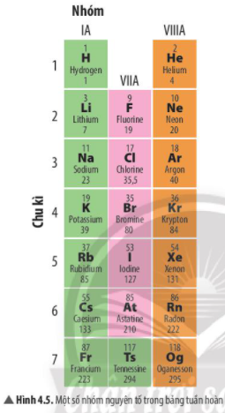

Một số nhóm có tên gọi riêng như :
Nhóm IA gồm 7 nguyên tố : Nhóm kim loại kiềm (các kim loại điển hình trừ H).
Nhóm IIA nhóm kim loại kiềm thổ.
Nhóm VIIA gồm 6 nguyên tố: nhóm Halogen là các phi kim điển hình
Nhóm VIIIA nhóm khí hiếm.

Slide 78
Câu 1: Phát biểu nào sau đây là đúng?
A. Các nguyên tố kim loại tập trung hầu hết ở góc trên bên phải của bảng
tuần hoàn.
B. Các nguyên tố kim loại tập trung hầu hết ở góc dưới bên trái của bảng tuần hoàn.
C. Các nguyên tố khí hiếm nằm ở giữa bảng tuần hoàn.
D. Các nguyên tố phi kim nằm ở cuối bảng tuần hoàn.

